Slide 1
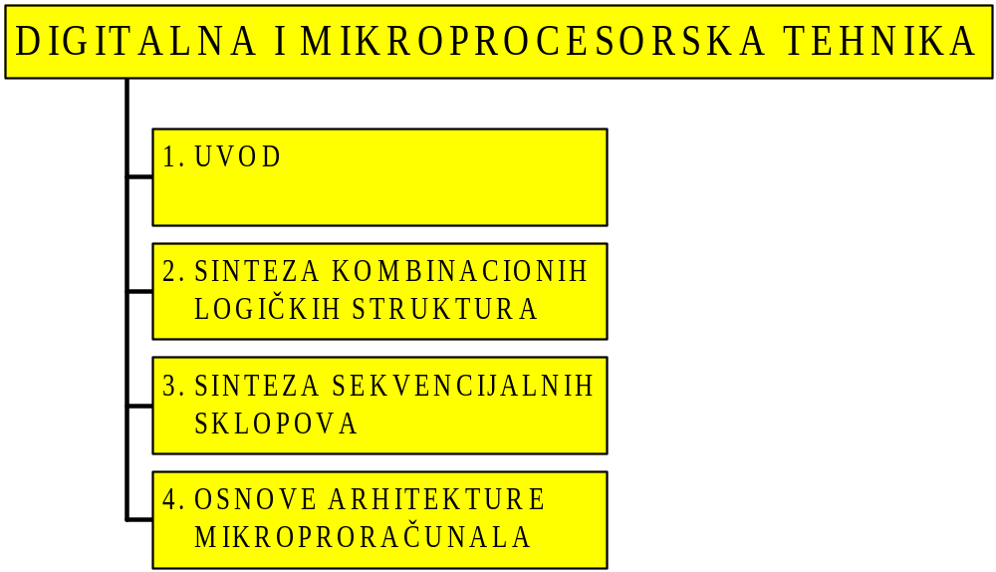

Slide 2
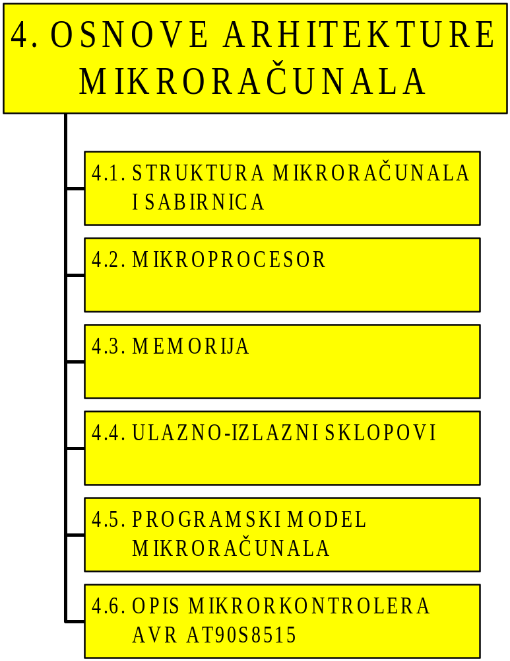

Slide 3
4.1. STRUKTURA MIKRORAČUNALA
DIGITALNO RAČUNALO
- programabilna struktura
- funkcija se određuje na mjestu korištenja
MIKROPROCESOR - MIKRORAČUNALO
- procesor na jednoj pločici silicija
MASOVNA PRIMJENA
- otvorenost, standardizacija, programabilnost
- osobna računala (personal computers, PC)
- ugrađena računala (embedded, microcontrolers)

Slide 4
SABIRNICA
OSNOVNI DIJELOVI RAČUNALA
- procesor (obavlja obradu)
- memorija (programi i podaci)
- ulazno-izlazni sklopovi (veza prema vani)
SABIRNICA
- povezuje dijelove računala,
- snop vodova (signala)
- podatkovna, adresna i kontrolna sabirnica
- preko nje se prenose podaci

Slide 5
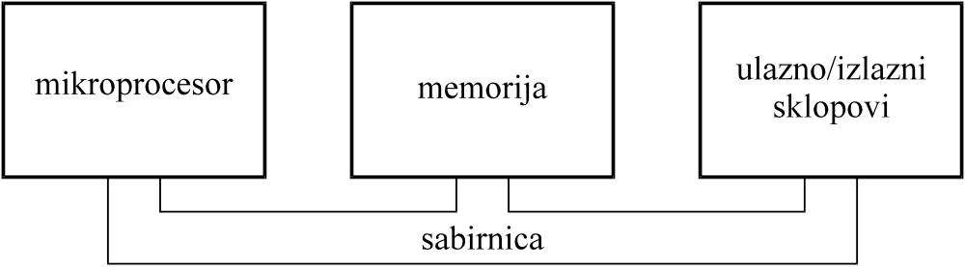
SABIRNICA
SABIRNICA POVEZUJE DIJELOVE RAČUNALA:
umjesto spajanja svakog sa svakim,
pojedini dijelovi su priključeni na isti način

Slide 6
SABIRNICA
PODATKOVNA SABIRNICA:
- preko nje se prenose podaci
- određuje širinu kodne riječi koju prenosimo
- najčešće je jednaka širini riječi računala
ADRESNA SABIRNICA
- identificira (adresira) podatak kojeg prenosimo
- određuje broj podataka koje možemo dosegnuti
KONTROLNA SABIRNICA
- sadrži signale koji upravljaju prijenosom

Slide 7
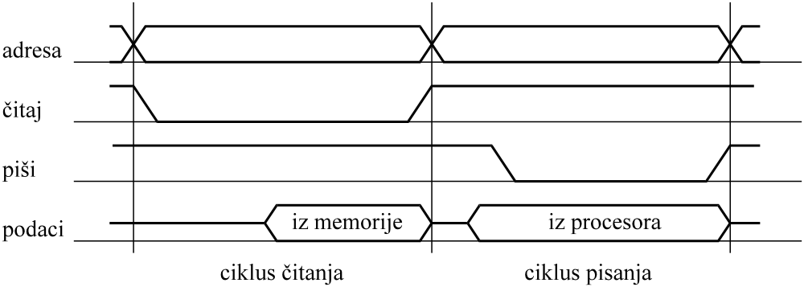
CIKLUS SABIRNICE
CIKLUS SABIRNICE:
- cjelovit prijenos jedne kodne riječi
- iz memorije (čitanje), ka memoriji (pisanje)
može sadržavati jedan ili više taktnih ciklusa

Slide 8
CIKLUSI SABIRNICE
MEMORIJSKI CIKLUS:
- ciklus u kojem se pristupa memoriji
- jedna riječ na sabirnici = jedna riječ memorije
- najčešće: ciklus sabirnice = memorijski ciklus
ULAZNO-IZLAZNI CIKLUS
- ciklus u kojem se pristupa U/I sklopovima
- jedna riječ na sabirnici = jedna riječ sklopa
- najčešće: ciklus sabirnice = produženi U/I ciklus

Slide 9
CIKLUSI SABIRNICE
INSTRUKCIJSKI CIKLUS:
- ciklus u kojem se odvija instrukcija
- sadrži najmanje jedan ciklus čitanja instrukcije
- sadrži cikluse čitanja ili spremanja podataka
(memorijske ili U/I)
- nekad sadrži dodatno vrijeme za izvršenje

Slide 10
UREĐAJI NA SABIRNICI
UREĐAJI NA SABINICI:
- primarni (aktivni, neaktivni, glavni, sporedni)
- sekundarni
PRIMARNI (procesor, U/I sklop s DMA)
- upravlja prijenosom
- generira adresu i kontrolne signale
SEKUNDARNI (memorija, U/I sklop bez DMA)
- reagira na signale primarnog
- prihvaća ili daje podatke

Slide 11
PRIMARNI UREĐAJI
SAMO JEDAN AKTIVAN:
- samo jedan aktivan, ostali neaktivni
- problem: tko određuje koji je aktivan
GLAVNI PRIMARNI (procesor)
- najčešće aktivan
- ostali traže od njega pristup sabirnici
SPOREDNI PRIMARNI (DMA kontroler)
- traži pristup sabirnici, postane aktivan
- obavi prijenos (riječ ili blok riječi)
- vrati kontrolu glavnom primarnom

Slide 12
4.2. MIKROPROCESOR
MIKROPROCESOR: procesor na pločici silicija
- sadrži sklopove za izvršenje programa
(programsko brojilo, instrukcijski registar,
automat)
- sadrži sklopove za izračunavanje adrese operanda
(adresni sumator i registri)
- sadrži sklopove za privremenu pohranu operanda
(registri procesora)
-sadrži sklopove za obradu podataka
(aritmetičko-logička jedinica ALU i akumulator)

Slide 13
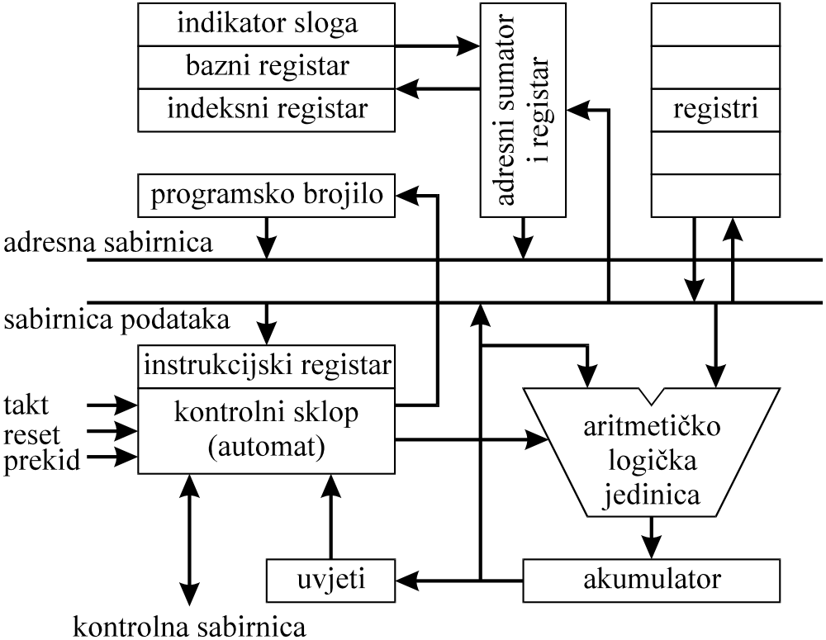
MIKROPROCESOR
OSNOVNA STRUKTURA MIKROPROCESORA

Slide 14
MIKROPROCESOR
IZVRŠENJE INSTRUKCIJE: čitanje koda
- u programskom brojilu (PC, Program Counter)
je adresa koda instrukcije
- sadržaj PC šaljemo na adresnu sabirnicu
- pročitamo kod instrukcije iz
(programske) memorije
- u instrukcijski registar spremimo očitani
kod instrukcije
- kontrolni sklop (automat) generira niz impulsa
potrebnih za izvršenje instrukcije

Slide 15
MIKROPROCESOR
IZVRŠENJE INSTRUKCIJE: slijedeća instrukcija
- niz instrukcija: PC povećamo za 1 (PC+1)
- skok (uvjetni, bezuvjetni): u PC novu vrijednost
* apsolutni: adresa skoka iz memorije
* relativni: adresa skoka suma PC+pomak
- poziv potprograma ili prekidnog potprograma:
* PC+1 spremimo na slog (indikator sloga, SP)
* u PC upišemo adresu skoka
(apsolutni ili rjeđe relativnu)
* kod povratka, obnovimo PC sa sloga

Slide 16
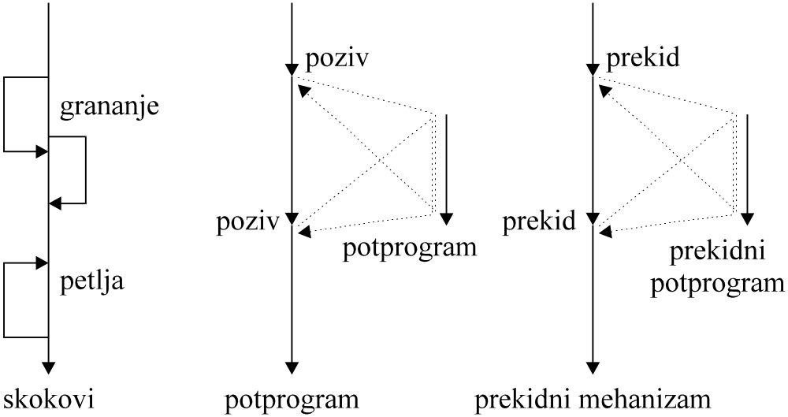
MIKROPROCESOR
IZVRŠENJE INSTRUKCIJE: slijedeća instrukcija

Slide 17
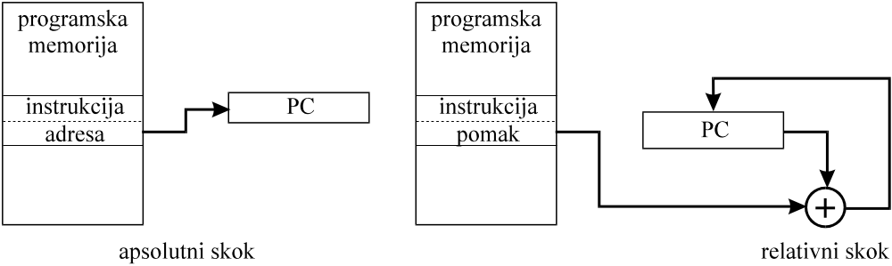
MIKROPROCESOR
IZVRŠENJE INSTRUKCIJE: slijedeća instrukcija

Slide 18
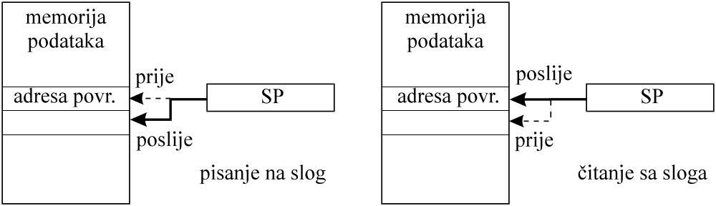
MIKROPROCESOR
IZVRŠENJE INSTRUKCIJE: slog
omogućava višestruko umetanje poziva u poziv
(nesting)

Slide 19
MIKROPROCESOR
IZVRŠENJE INSTRUKCIJE: dobava operanda
- konstanta: dio instrukcije
* u programskoj memoriji, koristiti PC
* trenutno adresiranje (immediate)
- varijabla u registru:
* registarsko adresiranje
* kod registra (1 ili 2) u samoj instrukciji
- varijabla u memoriji:
* izračunati adresu podatka u memoriji
* moguće na niz različitih načina: adresiranje

Slide 20
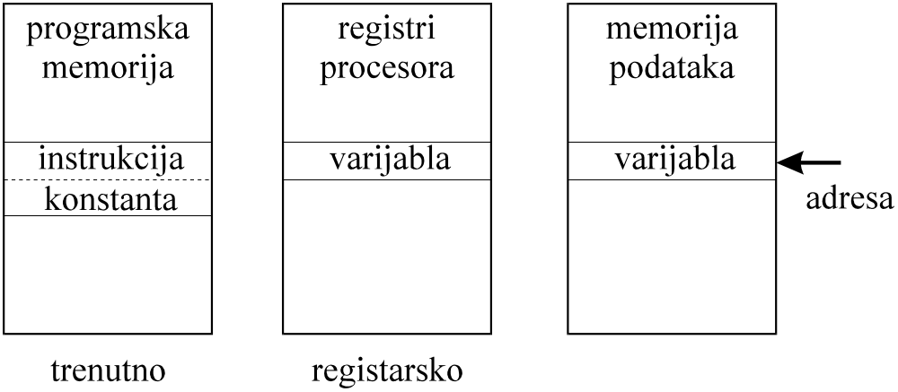
MIKROPROCESOR
IZVRŠENJE INSTRUKCIJE: dobava operanda

Slide 21
MIKROPROCESOR
IZVRŠENJE INSTRUKCIJE: adresiranje podatka
- neposredno (direktno):
* adresa operanda je u instrukciji
* pročitati adresu, pa pročitati operand
- posredno (indirektno, registarski indirektno)
* adresa je u registru
* adresu na sabirnicu, pa pročitati operand
- posredno s pomakom (adresiranje liste)
* indeksno
* bazno

Slide 22
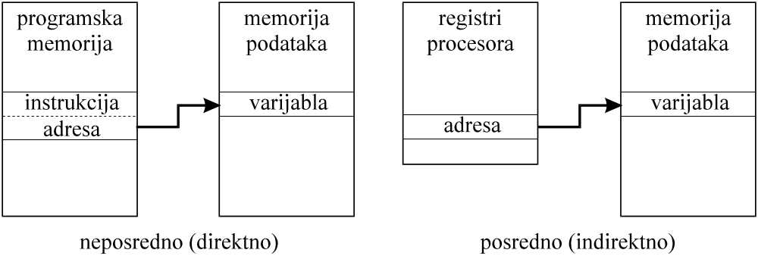
MIKROPROCESOR
IZVRŠENJE INSTRUKCIJE: adresiranje podatka

Slide 23
MIKROPROCESOR
IZVRŠENJE INSTRUKCIJE: adresiranje podatka
- indeksno adresiranje:
* početak liste je u X (indeksnom) registru
* pomak P je u instrukciji (konstantan)
* A=X+P na sabirnicu, očitaj podatak
- bazno adresiranje
* početak liste je u B (baznom) registru
* pomak P je u registru (varijabilan)
* A=B+R na sabirnicu, očitaj podatak

Slide 24
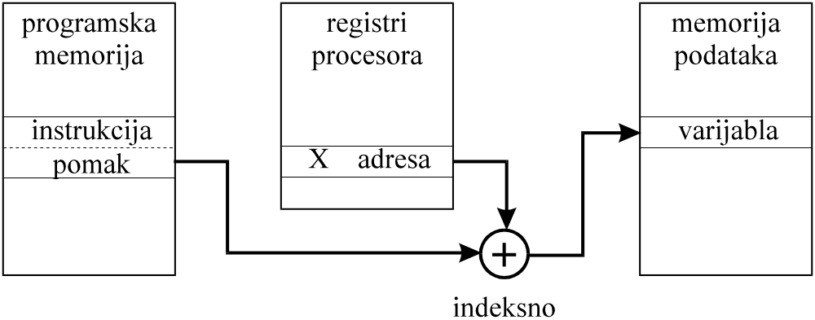
MIKROPROCESOR
IZVRŠENJE INSTRUKCIJE: adresiranje podatka

Slide 25
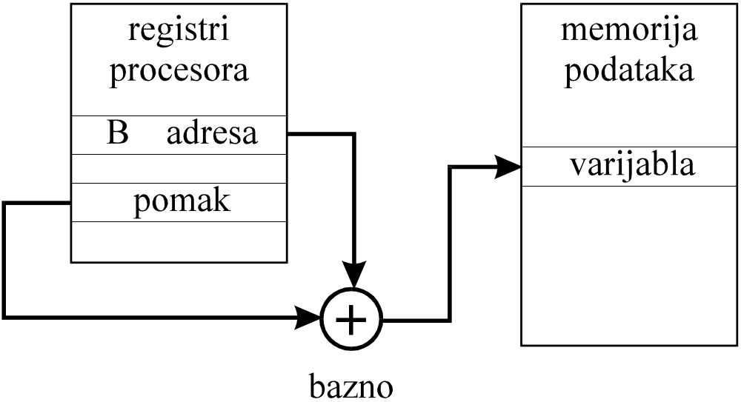
MIKROPROCESOR
IZVRŠENJE INSTRUKCIJE: adresiranje podatka

Slide 26
MIKROPROCESOR
IZVRŠENJE INSTRUKCIJE: obrada
- aritmetičko logička jedinica (ALU) obavlja
* aritmetičke operacije: add, adc, sub, sbc, neg
* logičke operacije: and, or, xor, cpl
- akumulator
* posebni registar u kojem se pohrani rezultat
* često služi kao izvor jednog od operanada
* obavlja pomake: lsl, lsr, rol, ror, asl, asr
- registar indikatorskih bita: uvjeti skoka
* svojstvo rezultata: C, V, N, Z, H

Slide 27
4.3. MEMORIJA
MEMORIJA RAČUNALA:
- sadrži niz registara ili lokacija
- popis lokacija čini memorijsko adresno područje
- koristimo memorijske IC: RAM, ROM
* ROM za programe, trajni sadržaj
* RAM za podatke, gube se kod isključenja
- memorijski adresni sklop
* selektira jedan od memorijskih IC
* na osnovu značajnih bita adresne sabirnice

Slide 28
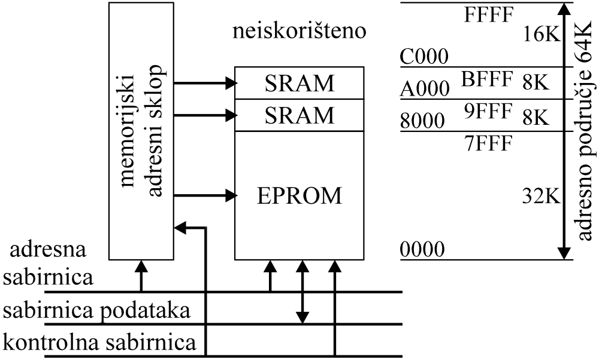
MEMORIJA
STRUKTURA MEMORIJE:

Slide 29
4.4. ULAZNO-IZLAZNI SKLOPOVI
U/I SKLOPOVI:
- povezuju računalo s vanjskim uređajima
- može biti:
* ulazni, samo prima podatke od okoline
* izlazni, samo šalje podatke ka okolini
* dvosmjerni, prima i šalje podatke
- sinkronizacija prijenosa:
* bez sinkronizacije
* sinkronizacija prozivanjem
* sinkronizacija prekidnim mehanizmom

Slide 30
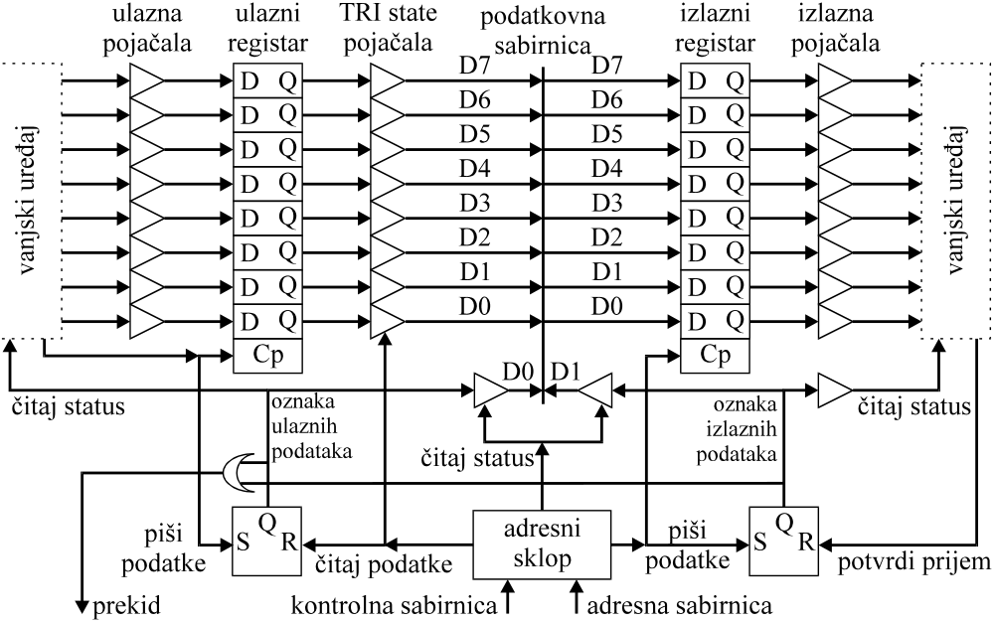
ULAZNO-IZLAZNI SKLOPOVI
U/I SKLOPOVI:

Slide 31
ULAZNO-IZLAZNI SKLOPOVI
ULAZNI SKLOP
- bez registra: čita se trenutna vrijednost signala
- sa registrom: čita se vrijednost iz registra
* problem višestrukog čitanja i gubitka podatka
- sa registrom i sinkronizacijom
* kod upisa vanjski uređaj postavlja oznaku
* kod očitavanja procesor briše oznaku (flag)
- kako čitati oznaku
* programski prozivanjem
* prekidnim mehanizmom

Slide 32
ULAZNO-IZLAZNI SKLOPOVI
IZLAZNI SKLOP
- uvijek raspolaže registrom:
* upisana vrijednost je prisutna na izlazu
- sa registrom i sinkronizacijom
* kod upisa, procesor postavlja oznaku
* kod očitavanja, vanjski uređaj briše oznaku
- kako čitati oznaku
* programski prozivanjem
* prekidnim mehanizmom

Slide 33
ULAZNO-IZLAZNI SKLOPOVI
U/I ADRESNI SKLOP
- na osnovu adrese selektira U/I registar:
* pristup registrima s oznakama i podacima
- posebno U/I područje
* posebni signali za U/I prijenos
* posebne instrukcije (in, out)
* nezavisan U/I adresni sklop
- memorijsko U/I područje
* zajednički signali za mem. i U/I prijenos
* zajedničke instrukcije prijenosa (mov, ld)
* zajednički adresni sklop

Slide 34
4.5. PROGRAMSKI MODEL RAČUNALA
PROGRAMER:
- na raspolaganju ima instrukcije računala
- vidi samo one dijelove,
koji su dostupni kroz instrukcije
- piše program kao niz riječi - instrukcija
* koristi editor (inteligentan)
* piše izvorni program (source code)
- prevodi program
* assembler direktno u jezik stroja 1:1
* kompajler složene komande n:1 (C, C++)

Slide 35
4.6. MIKROKONTROLER AT90S8515
U VJEŽBAMA KORISTIMO AT90S8515
- AVR RISC arhitektura
(reduced instruction set computer)
- 118 naredbi, skoro sve u jednom ciklusu
- 32 registra opće namjene
- 4K riječi (po 16 bita) FLASH EPROM (ISP)
- 512 byte RAM
- 512 byte EEPROM (ISP)
- 2 vremenska sklopa
(8 i 16 bita, IC, OCA, OCB, PWM)

Slide 36
MIKROKONTROLER AT90S8515
U VJEŽBAMA KORISTIMO AT90S8515
- UART za asinkroni prijenos
(universal asynchronous receiver transmitter)
- SPI za sinkroni prijenos
(serial peripheral interface)
- 12 vanjskih i unutrašnjih prekidnih ulaza
- rad s uštedom energije (power down)
- 32 programabilna U/I priključka
- kristalni ili RC oscilator
- analogni komparator

Slide 37
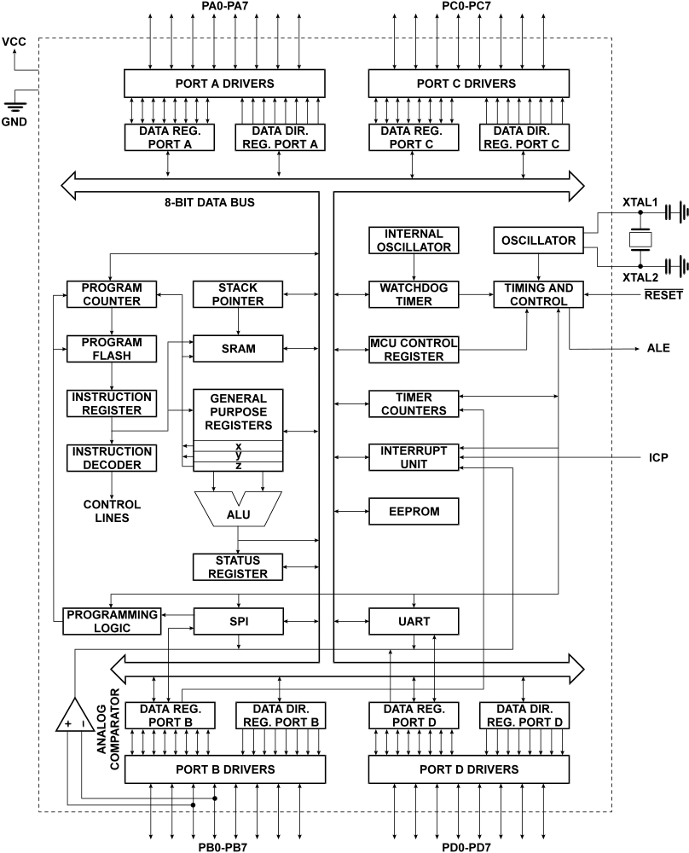

Slide 40
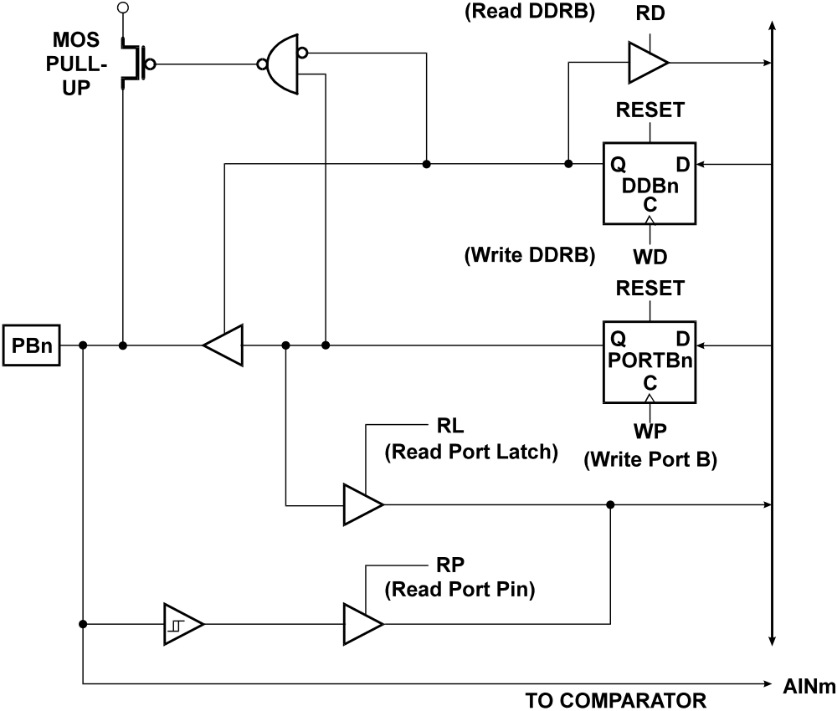
MIKROKONTROLER AT90S8515
MODEL U/I PRIKLJUČKA

Slide 41
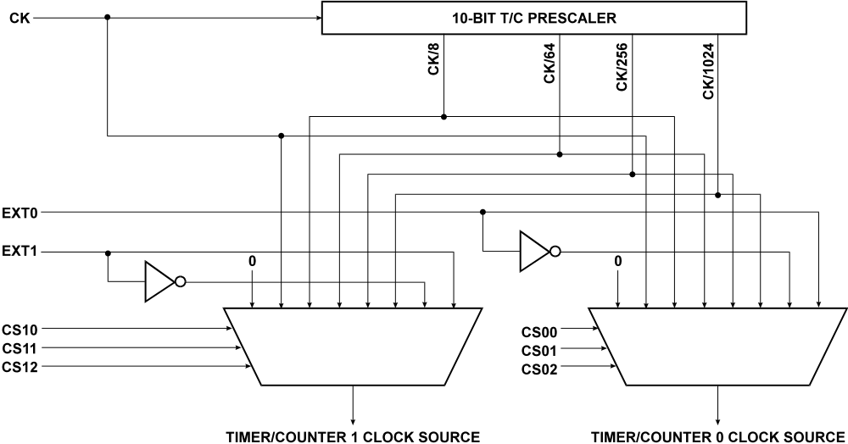
MIKROKONTROLER AT90S8515
GENERATOR TAKTA ZA VREMENSKI SKLOP:

Slide 42
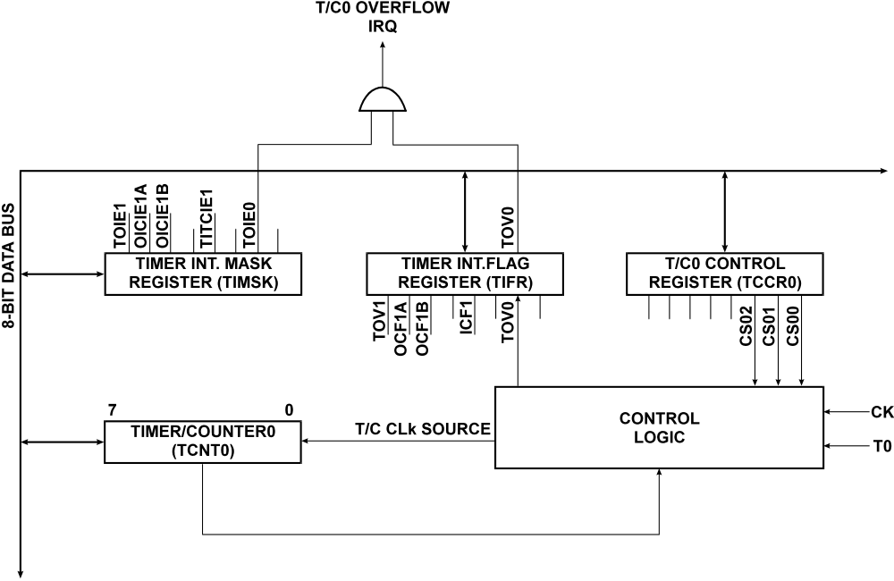
MIKROKONTROLER AT90S8515
VREMENSKI SKLOP 0:

Slide 43
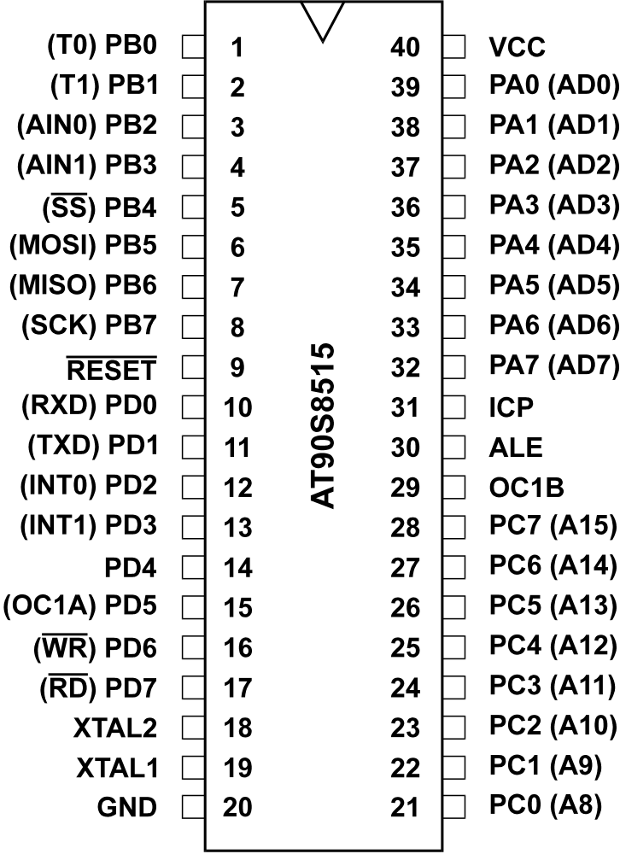
MIKROKONTROLER AT90S8515
RASPORED PRIKLJUČAKA:

Slide 44
MIKROKONTROLER AT90S8515
RAZVOJNI ALATI:
- AVR assembler s ugrađenim editorom
- AVR STUDIO simulator
- AVR ISP za programiranje
u korisnikovom sustavu

